Slide 1
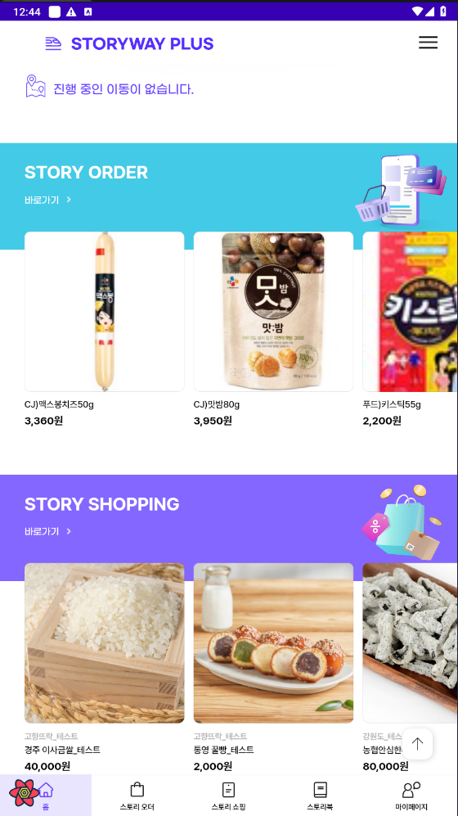
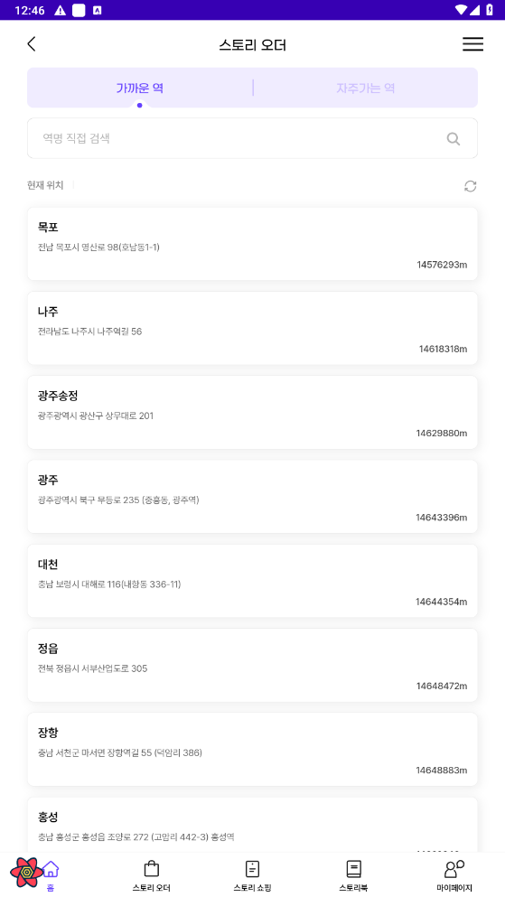

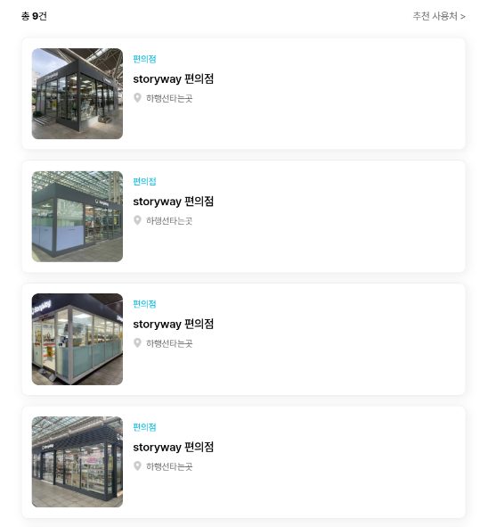
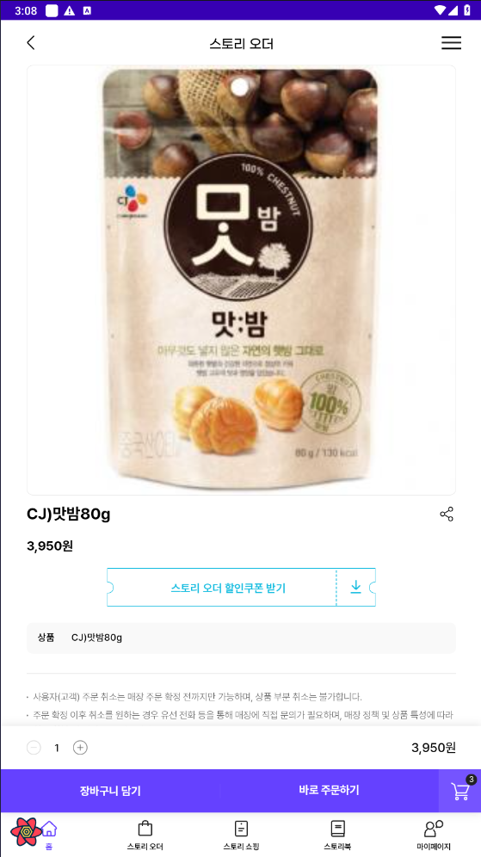
(현재) 홈 화면에서 스토리 오더 상품을 누르면
스토리 오더 가까운 역 선택 화면으로 이동
(수정) 홈 화면에서 스토리 오더 상품을 누르면
해당 상품 정보를 기반으로 정보 표시
편의점일 경우 매장명은
‘storyway 편의점’으로 고정
편의점 상품일 경우
현재 편의점 상품 코드는 [매장 코드-KRS 상품 코드]
로 되어 있는데, 공통으로 사용하는 KRS 상품 코드를 기준으로 동일 상품을 판매하는 매장(역) 조회
선택역 : 목포 | 전남 목포시 영산로 98(호남동1-1)
현재 위치 조회가 될 경우,
현재 위치 기준으로 해당 상품을 판매하는 가까운 역(최대 10개)을 표시
현재도 위치 조회가 되지 않는 경우가 있기 때문에, 위치 조회가 되지 않거나 동의가 되어 있지 않은 경우는 동일하게 처리하려고 합니다.
(현재는 새로고침 버튼을 눌렀을 때 동의가 되어 있지 않으면 동의 관련 팝업이 뜨도록 하고 있습니다.)
역 1개를 고른 경우,
해당 역 정보를 상단에 띄우고,
해당 역 내에서 상품을 판매하는 매장만 소팅해서 표시
해당 매장을 눌렀을 때에는
해당 매장의 해당 상품 상세 페이지로 이동합니다.

Slide 2
(현재) 홈 화면에서 스토리 오더 상품을 누르면
스토리 오더 가까운 역 선택 화면으로 이동
(수정) 홈 화면에서 스토리 오더 상품을 누르면
해당 상품 정보를 기반으로 정보 표시
전문점 상품일 경우
전문점의 경우 매장별 바코드 다름 = 단독 상품
*우리 기준 : 매장 코드-바코드이므로
해당 매장의 해당 상품(특정) 페이지로 이동

